Slide 1


独立日
波段先锋营
经传多赢投资投顾：曾文龙
执业证书编号A1120620070001
经传多赢基金从业人员：曾文龙
执业证书编号A20250619007559
中国·广州

Slide 2

大空头
电影大空头原型80%仓位做空AI应用和英伟达！
- 2015年12月，他预测股市将在几个月内崩盘，但标普500指数在接下来的12个月上涨了11%。
- 2017年5月，他预测全球金融市场将崩溃，然而标普500指数在随后一年飙升了19%。
- 2019年9月，他因指数ETF泡沫发出股市崩盘警告，结果在接下来的12个月里，标普500指数上涨了15%。
- 2020年3月，他进行了大规模的看空押注，随后标普500指数在接下来的一年里暴涨了72%。
- 2021年2月，他预测股市因投机泡沫将崩盘，并做空特斯拉，然而标普500指数在接下来的12个月上涨了16%。
- 2022年9月，他警告股市将继续下跌，称市场尚未触底，而标普500指数在接下来的11个月上涨了21%。
- 2023年1月，他预测经济将衰退并出现新一轮通货膨胀，建议“卖出”，但标普500指数当年上涨了17%。
Michael Burry自从押注美国地产泡沫成功后，投资胜率并不高，其后续的多次市场预测未能如愿实现 。
波段交易-趋势篇
主讲老师
曾文龙
执业编号
A1120620070001
中国·广州

Slide 3
流动性
黄金、美股、AH股怎么都在跌？
流动性收紧导致全球资产下跌，主要有两点原因。
第一点上，美联储的议息会议释放了一点鹰派的信号，12月份的降息预期从90%下降到了70%。
第二点是美国政府关门35天，抽取了金融市场的流动性。
有一次算一次，流动性问题造成的冲击，都是很好的抄底机会，2024年8月日本央行加息导致的套息交易逆转、2023年硅谷银行、后续的瑞士信贷，2022年的英国养老金危机，都是如此。
即便流动性真出问题，美联储再度介入也很容易解决，因此只是阶段性的紧张，叠加情绪的放大。
高盛预计两周内政府会开门，届时流动性恢复，资产会迎来修复。届时12月美联储再降息25BP，年末迎来圣诞月行情。
波段交易-趋势篇
主讲老师
曾文龙
执业编号
A1120620070001
中国·广州

Slide 4
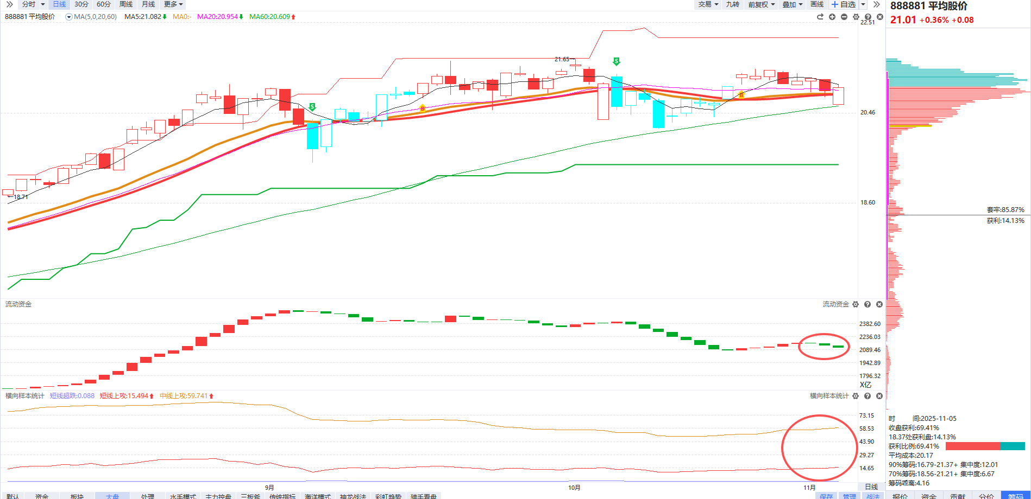
大盘分析
波段交易-趋势篇
主讲老师
曾文龙
执业编号
A1120620070001
缩减约400亿，总量1.87万亿--流动资金连续三日翻绿，反映出资金交投意愿收敛--科技绑架指数。
横向样本统计-短线上攻和中线上攻近期趋势向上（玄学投机风格，玄学与指数呈现对抗性）
指数偏下降趋势，震荡寻底中，明天继续反弹或者调整都有可能，但是调整力度只要不大，那么今天开盘冰点就是反弹节点。
中国·广州

Slide 5
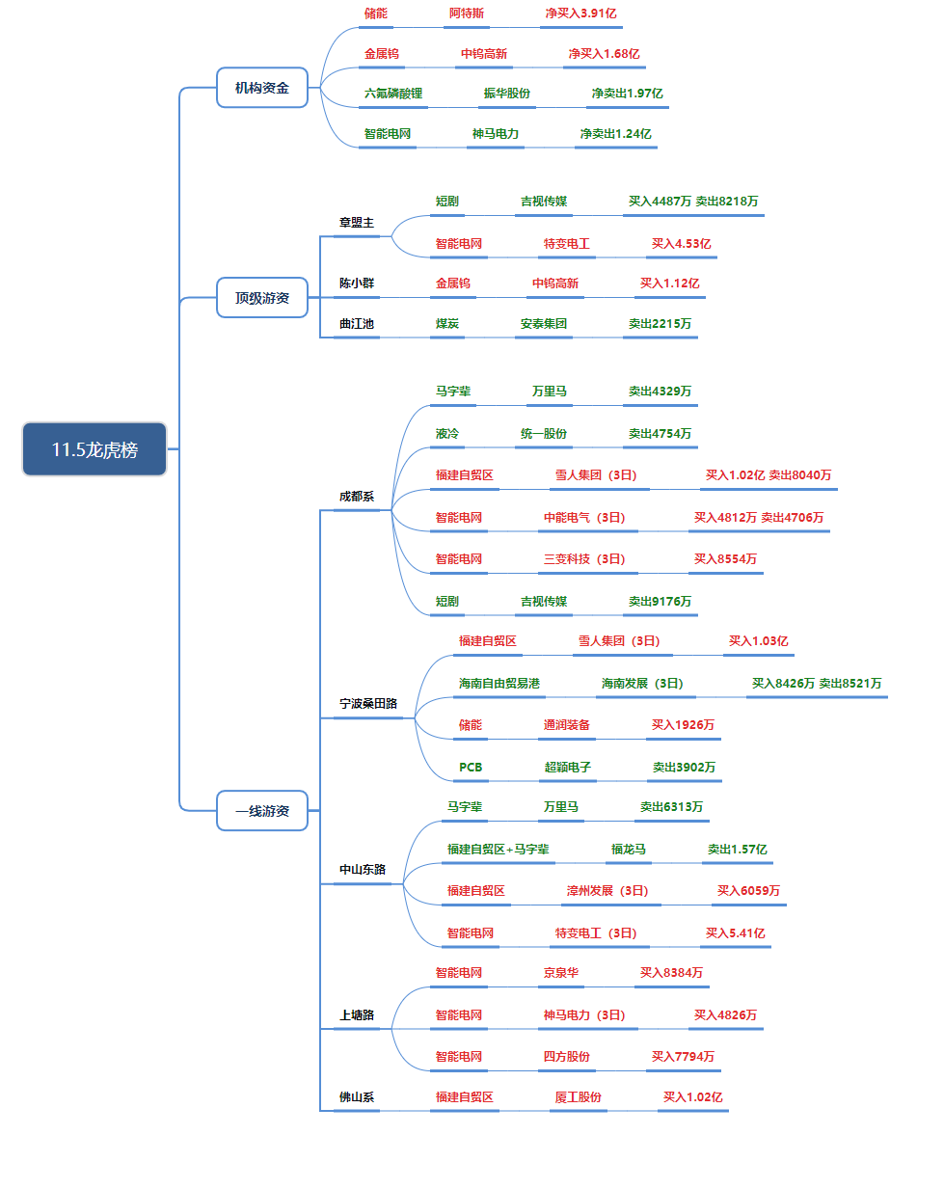
板块龙虎
智能电网：资金强聚焦，成绝对主线
资金量级：特变电工获章盟主买入4.53亿、中山东路买入5.41亿；三变科技（成都系8554万）、中能电气（成都系4812万）、京泉华（上塘路8384万）、神马电力（上塘路4826万）、四方股份（上塘路7794 万）等多股获游资亿元级或千万级买入。该板块是当前游资共识度最高的方向，资金集中且动作果断，短期热度将持续。
福建自贸区：宁波桑田路买入雪人集团1.03亿、中山东路买入漳州发展6059万、佛山系买入厦工股份1.02亿；但成都系对雪人集团买入 1.02 亿卖出8040万、中山东路卖出福龙马1.57亿，呈现明显的短炒套利特征，属于区域性政策驱动的短线题材，资金博弈激烈，适合快进快出型交易。
短剧（文化传媒）：章盟主对吉视传媒买入4487万卖出8218万、成都系卖出吉视传媒9176万，前期短剧题材的游资炒作进入退潮期，资金从题材中撤离，该板块短期缺乏持续性机会。
其他支线：金属钨：陈小群仅买入中钨高新1.12亿，无其他游资联动，属于个体风格的局部试错。煤炭：曲江池卖出安泰集团2215万，资金离场。液冷、PCB、马字辈、储能：成都系卖出液冷（统一股份4754万）、宁波桑田路卖出PCB（超频电子3902万）、成都系/中山东路/上塘路集体卖出马字辈（万里马、福龙马）、宁波桑田路仅小仓位买入储能（通润装备1926万），均体现支线题材缺乏资金合力，游资以止盈或小仓位试错为主。

Slide 6
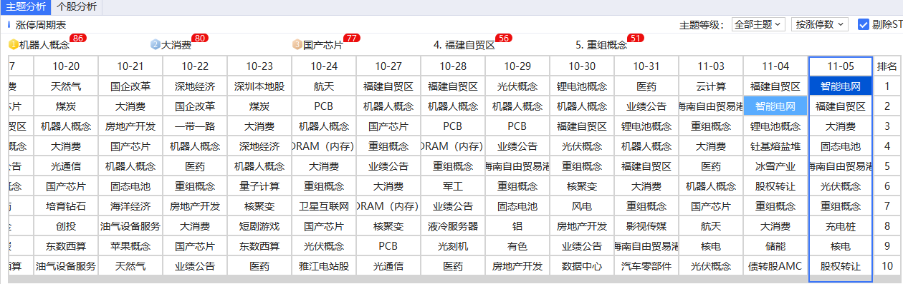
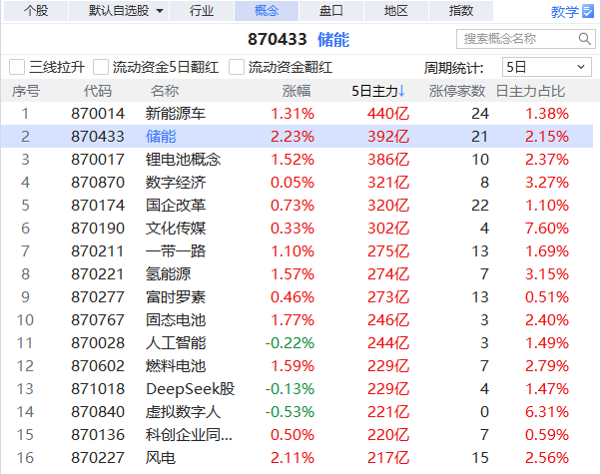
方向
波段交易-趋势篇
今日与市场共振的方向是电力相关-智能电网。
近期趋势-新能源-储能。
投机抱团-福建自贸区。
前期科技主线还处于休整状态。
主讲老师
曾文龙
执业编号
A1120620070001
中国·广州

Slide 7
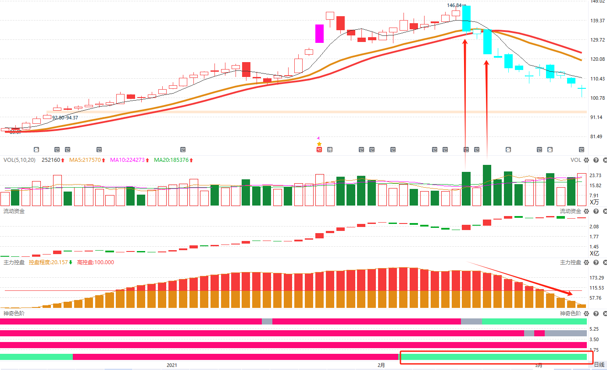
控盘-风险！
抱团股如何判断走弱信号：
震荡期间，调整时间长，但是不能在时间长的基础上，K线越走越弱（阴多阳少），越跌越多。
出现缩量，已经调整充分的，尝试反弹还继续杀跌（放量长阴），意味着筹码可能松动。
持续走弱--控盘减少、或者流动资金持续翻绿；
确定走弱--跌破智能辅助
节奏--上影线是放量的，代表振幅加大，共识分歧；
十字是缩量的，代表振幅降低，共识更容易达成；
上影线都是高抛的，十字都是低吸的

Slide 8
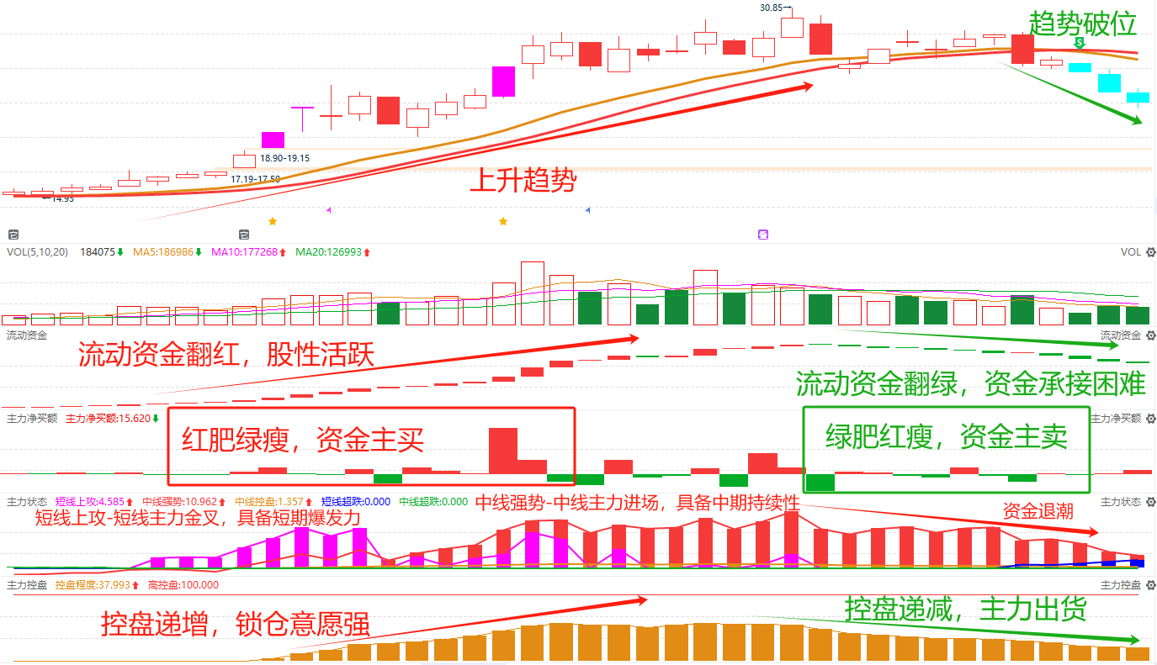
资金走弱不加仓
放量中大阴或者长上影线
流动资金持续翻绿
绿肥红瘦
主力控盘递减

Slide 9
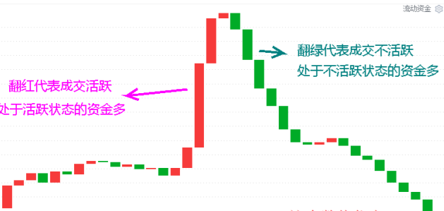
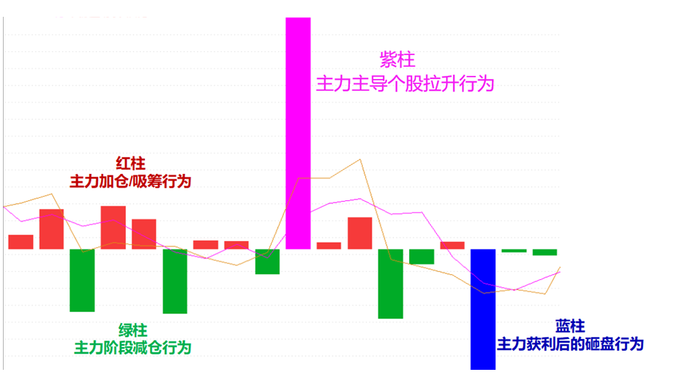
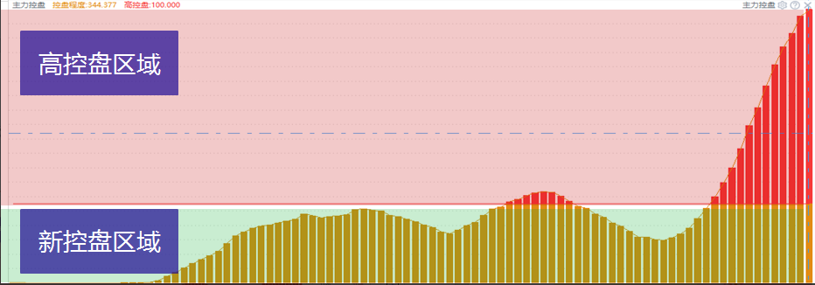
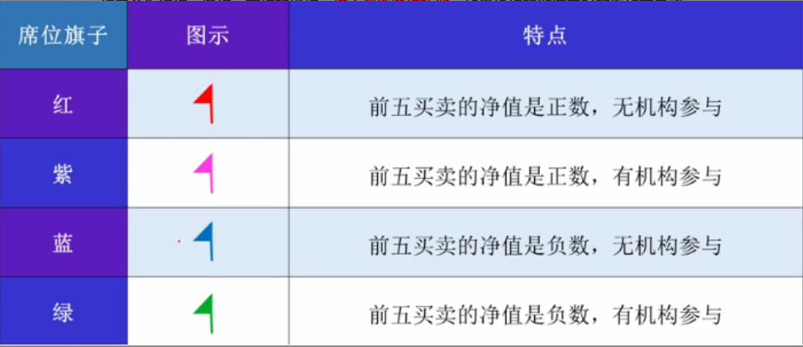
L2-主力资金
流动资金：持续翻红，交易活跃
主力动向紫色：主力强势进场主导拉升
主力控盘：主力资金筹码的锁仓意愿
紫旗：净买额为正，机构游资合力拉升

Slide 10
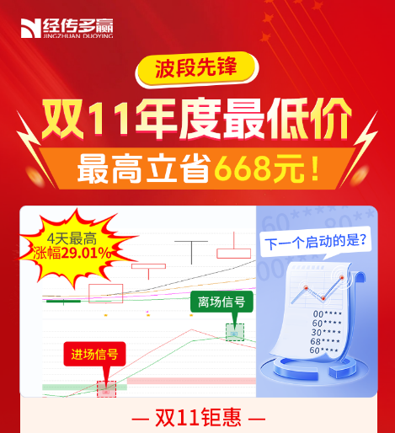
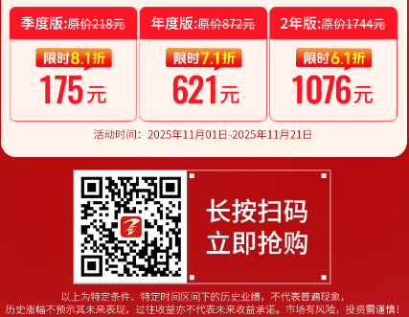
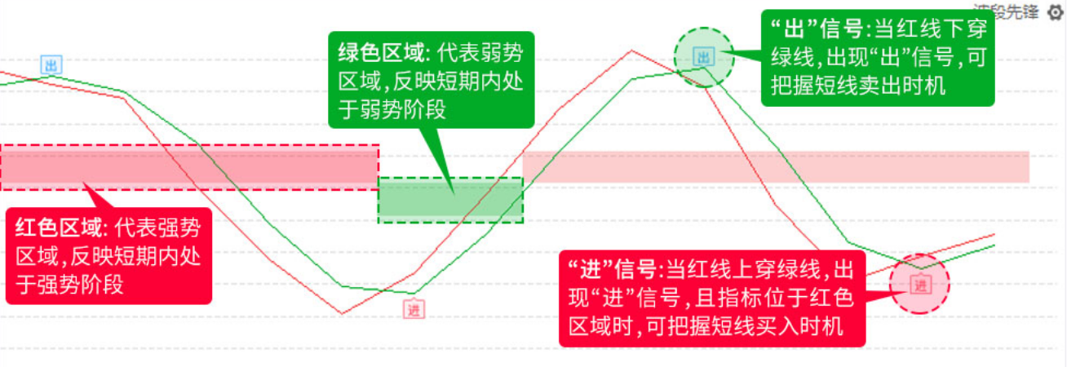
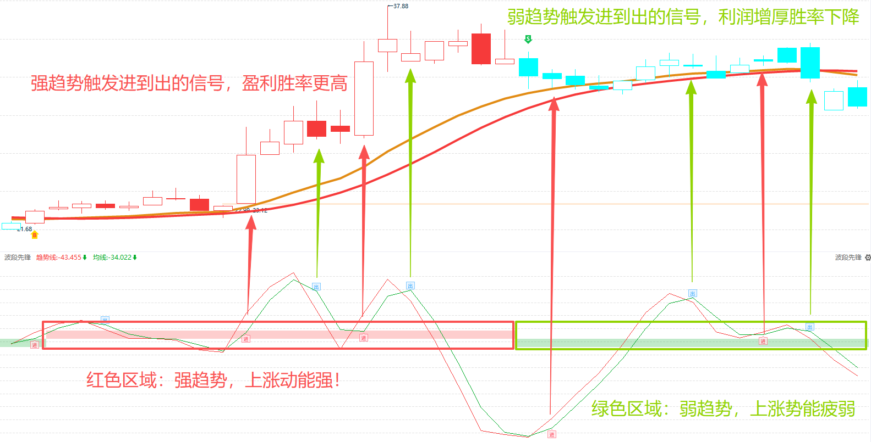
波段先锋-优惠福利！全年最大！！

